Slide 1

Modelos no supervisados para identificación de perfiles de usuarios del servicio BiciMAD
Alejandra Méndez , Álvaro Cerrato, Francisco Martín, Juan Antonio Castro

Slide 2

Adaptación del dataset y tablas auxiliares
Dataset de uso Bicimad_201808 +
Hora del día
Distrito inicio/fin
Fin de semana/festivo flag
Bank_holiday_flag
Distancia geométrica
Temperatura media
Temperatura maxima y hora
Temperatura mínim y hora
Mismas variables para el viento
Pluviometría

Slide 3
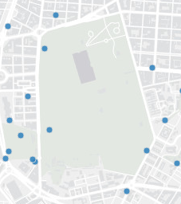
Data wrailing
Adaptación de las variables
+
Filtrado por viajes que se inician o terminan en las estaciones próximas a retiro

Slide 4
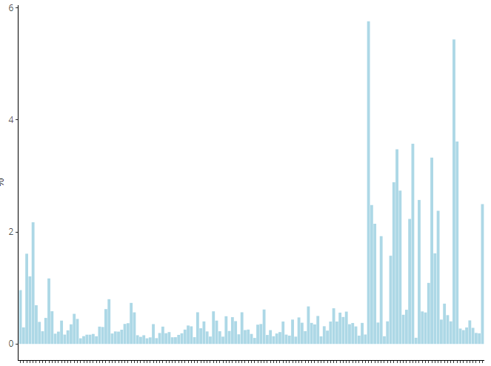
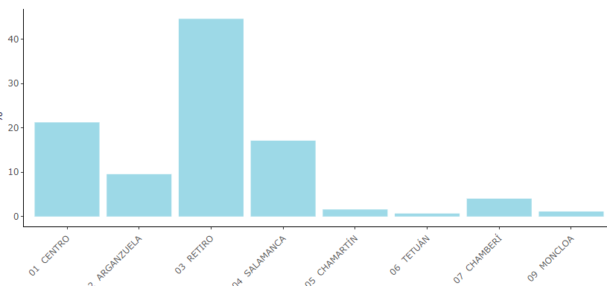
Análisis Exploratorio de Datos (EDA):
Histogramas
Estaciones de inicio
Distritos de inicio

Slide 5
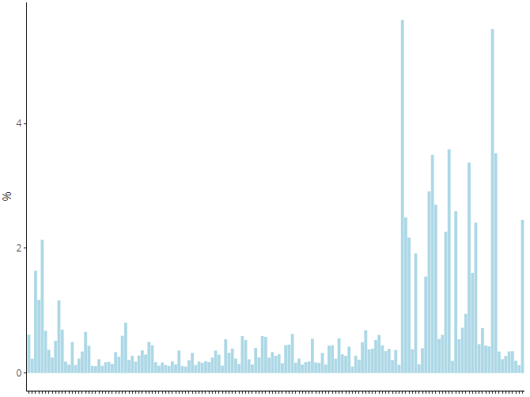

Análisis Exploratorio de Datos (EDA):
Histogramas
Estaciones de fin
Distritos de fin

Slide 6
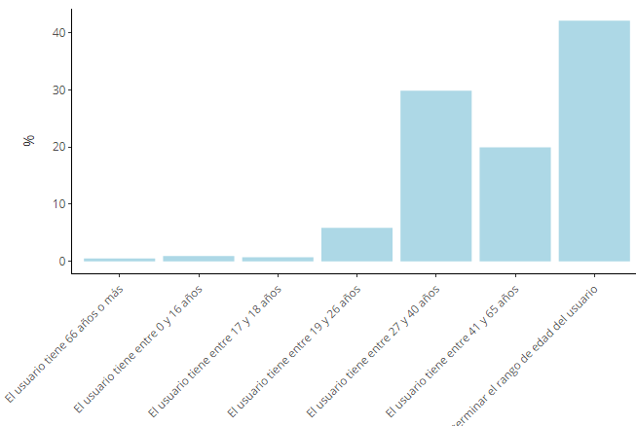
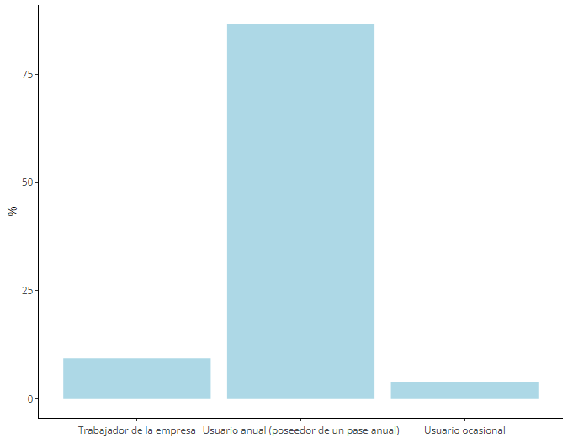
Análisis Exploratorio de Datos (EDA):
Histogramas
Tipo de usuario
Rango de edad de usuarios

Slide 7
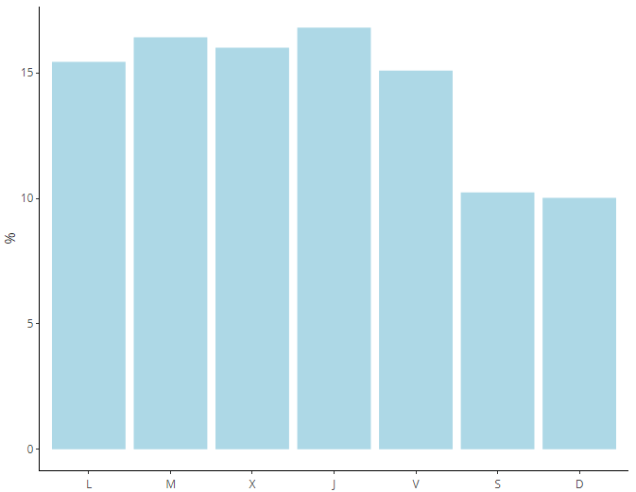
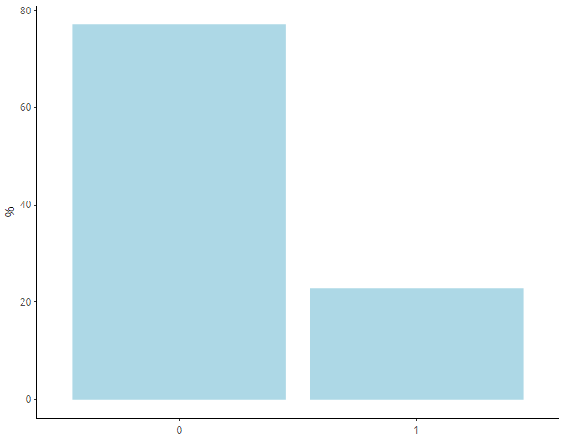
Análisis Exploratorio de Datos (EDA):
Histogramas
Día de la semana
Festivos/Laborables

Slide 8
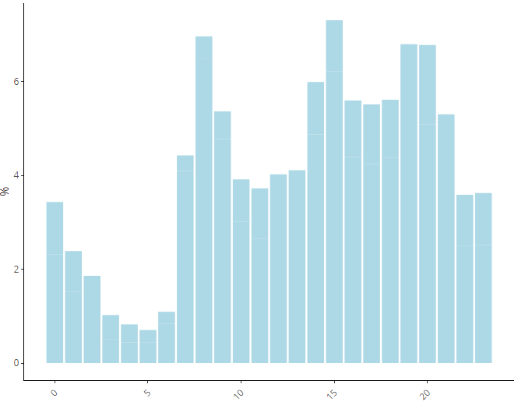
Análisis Exploratorio de Datos (EDA):
Histogramas
Distribución horaria del servicio

Slide 9
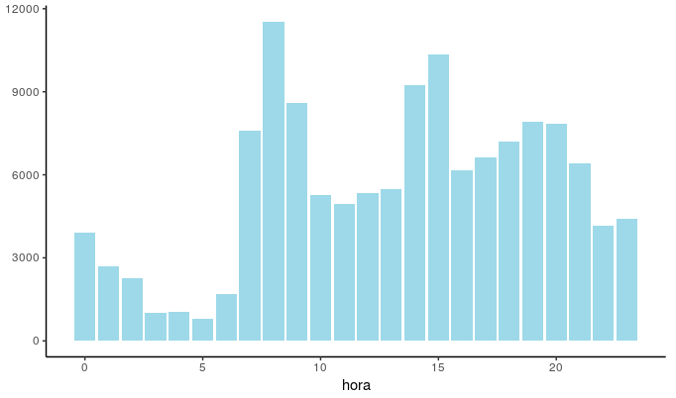
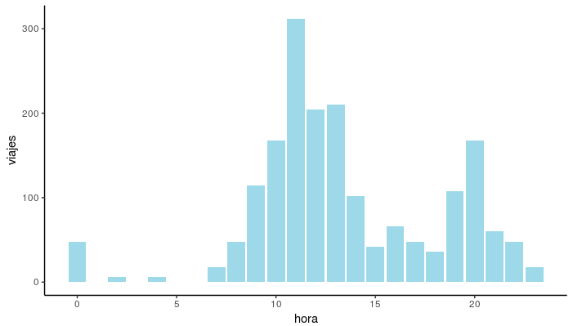
Análisis Exploratorio de Datos (EDA):
Histogramas
Distribución horaria del servicio 27-65 años
Distribución horaria del servicio +65 años

Slide 10

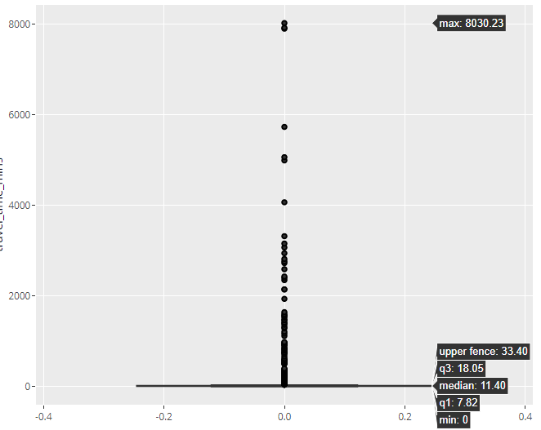
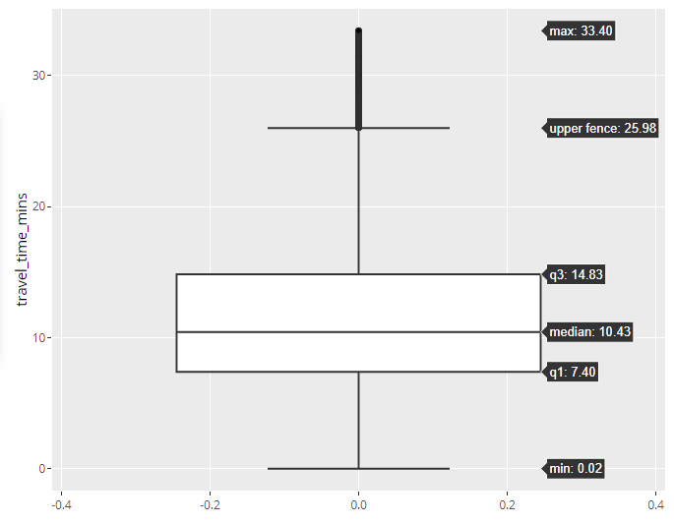
Análisis Exploratorio de Datos (EDA):
Estadísticos principales: travel_time
Sin outliers

Slide 11

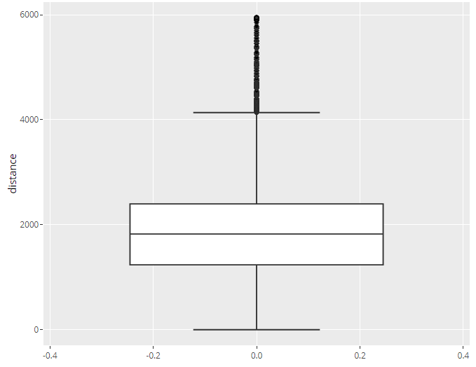
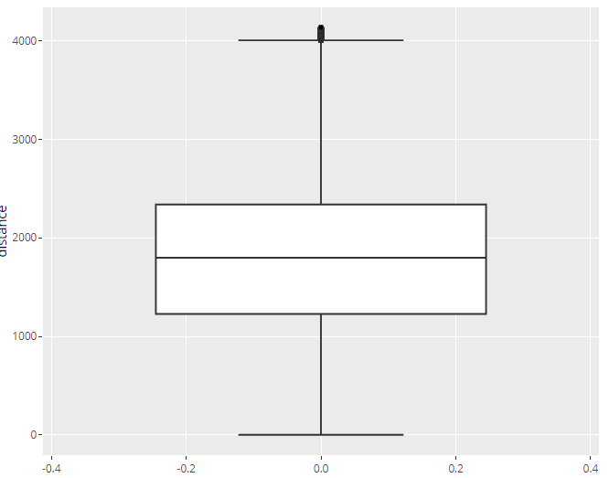
Análisis Exploratorio de Datos (EDA):
Estadísticos principales: travel_time
Sin outliers

Slide 12
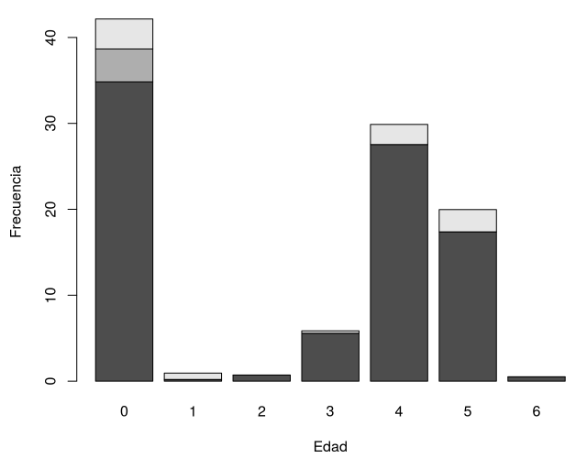
Análisis Bivariante
Tabla de contingencia: Frecuecias de edad/tipo de usuario
Tablas de contingencia para describir esta relación a nivel muestral.
Test de chi-cuadrado para hacer inferencia sobre la relación entre ambas variables.

Slide 13
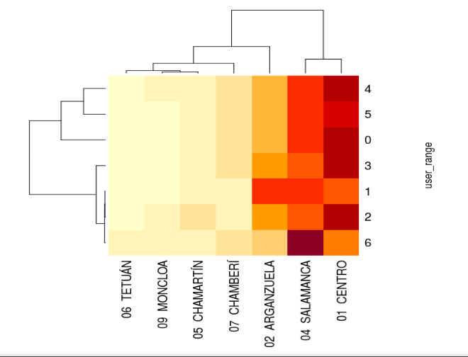
Análisis Bivariante
Tabla de contingencia: Distrito/Tipo de usuario

Slide 14
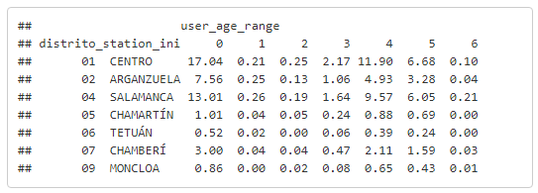

Análisis Bivariante
Tabla de contingencia: Distrito/Tipo de usuario
- Por el valor de P-value se concluye que no haya correlación entre variables.
- Destacan el distrito Centro y Salamanca como distritos con más viajes de inicio
- Tetuan y Moncloa los que menos viajes presentan.
- Respecto a los rangos de Edad tiene lógica que los Jubilados que viven en Salamanca sean los que más vayan al retiro.

Slide 15
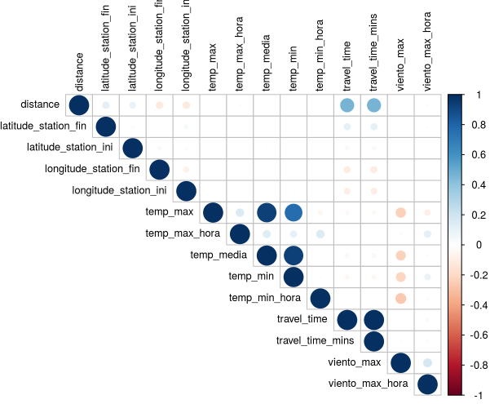
Análisis de correlación
Tabla de contingencia: Spearman

Slide 16
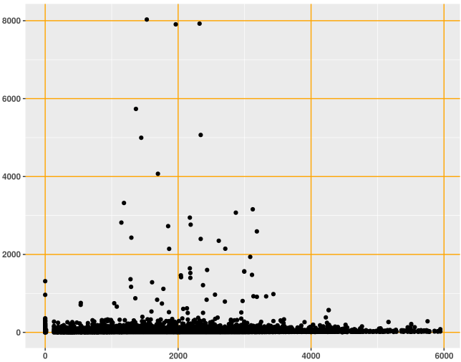
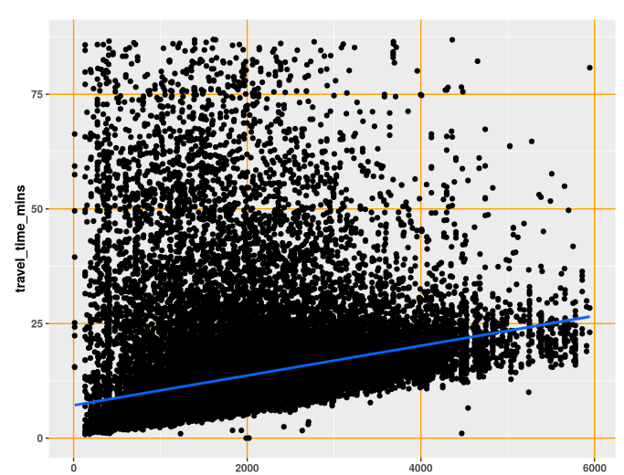


Análisis de correlación
distance v. travel_time_mins

Slide 17
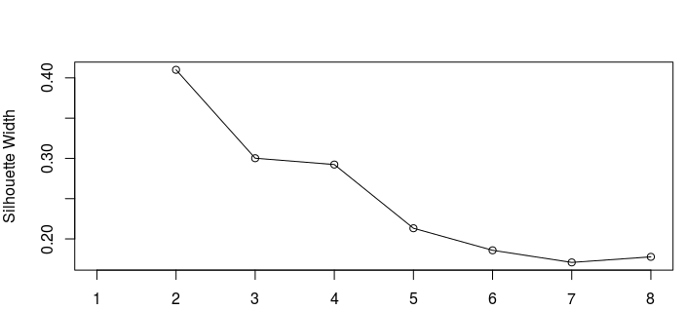
Clustering
PAM
Elección del número de clusters basado en el método de Gower

Slide 18
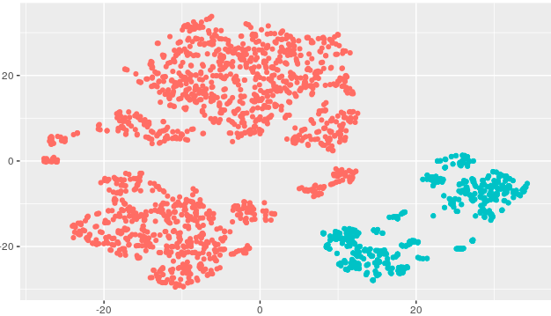
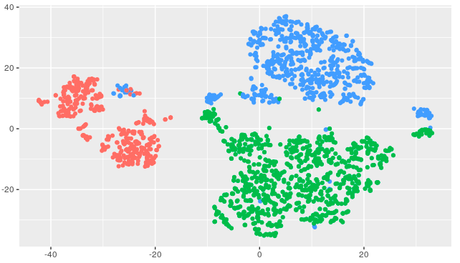
Clustering
PAM
K = 2
K = 3

Slide 19
Clustering
PAM
Summary
[[1]]
idunplug_station_ini cp_ini idplug_station_fin cp_fin
90 :115 28009 :354 79 : 73 28007 :262
75 : 46 28001 : 53 74 : 56 28014 : 73
102 : 40 28012 : 46 80 : 34 28012 : 67
64 : 38 28007 : 44 64 : 28 28006 : 62
65 : 38 28004 : 41 78 : 27 28004 : 59
66 : 26 28006 : 39 73 : 21 28001 : 36
(Other):427 (Other):153 (Other):491 (Other):171
travel_time user_type user_age_range unplug_hour distance
Min. : 114.0 1:730 0:411 0 : 59 Min. : 0
1st Qu.: 470.5 1: 2 15 : 59 1st Qu.:1518
Median : 657.0 2: 2 20 : 58 Median :1978
Mean : 878.0 3: 46 18 : 44 Mean :2097
3rd Qu.: 920.2 4:125 8 : 44 3rd Qu.:2528
Max. :17935.0 5:139 17 : 43 Max. :5761
6: 5 (Other):423
day cluster
Min. :0.000 Min. :1
1st Qu.:2.000 1st Qu.:1
Median :3.000 Median :1
Mean :2.993 Mean :1
3rd Qu.:4.000 3rd Qu.:1
Max. :6.000 Max. :1
[[2]]
idunplug_station_ini cp_ini idplug_station_fin cp_fin
91 : 80 28014 :250 90 :112 28009 :324
84 : 53 28012 : 59 75 : 35 28014 : 49
69 : 38 28004 : 57 66 : 31 28012 : 48
64 : 32 28001 : 45 65 : 29 28001 : 38
85 : 25 28006 : 41 64 : 28 28004 : 32
72 : 18 28009 : 36 102 : 26 28006 : 29
(Other):363 (Other):121 (Other):348 (Other): 89
travel_time user_type user_age_range unplug_hour distance
Min. : 58.0 1:609 0:338 14 : 59 Min. : 0.0
1st Qu.: 389.0 1: 2 18 : 47 1st Qu.: 968.3
Median : 562.0 2: 2 15 : 42 Median :1400.0
Mean : 888.4 3: 33 17 : 42 Mean :1578.7
3rd Qu.: 845.0 4:107 16 : 40 3rd Qu.:2101.7
Max. :20104.0 5:125 20 : 35 Max. :5660.6
6: 2 (Other):344
day cluster
Min. :0.000 Min. :2
1st Qu.:1.000 1st Qu.:2
Median :3.000 Median :2
Mean :2.709 Mean :2
3rd Qu.:4.000 3rd Qu.:2
Max. :6.000 Max. :2

Slide 20
Clustering
PAM
Summary
[[3]]
idunplug_station_ini cp_ini idplug_station_fin cp_fin
74 : 58 28007 :234 84 : 48 28014 :192
80 : 50 28009 : 69 64 : 36 28009 : 75
79 : 45 28012 : 59 91 : 35 28012 : 74
78 : 36 28004 : 51 69 : 26 28001 : 59
64 : 32 28006 : 48 85 : 24 28007 : 52
99 : 18 28001 : 44 86 : 24 28004 : 50
(Other):422 (Other):156 (Other):468 (Other):159
travel_time user_type user_age_range unplug_hour distance
Min. : 113.0 1:661 0: 82 8 : 73 Min. : 0
1st Qu.: 449.0 1: 1 19 : 72 1st Qu.:1333
Median : 621.0 2: 6 15 : 50 Median :1885
Mean : 815.8 3: 39 7 : 47 Mean :1963
3rd Qu.: 871.0 4:417 18 : 45 3rd Qu.:2469
Max. :13743.0 5:113 20 : 39 Max. :5750
6: 3 (Other):335
day cluster
Min. :0.000 Min. :3
1st Qu.:1.000 1st Qu.:3
Median :2.000 Median :3
Mean :2.039 Mean :3
3rd Qu.:3.000 3rd Qu.:3
Max. :6.000 Max. :3

Slide 21
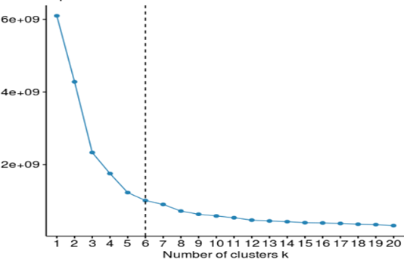
Clustering
CLARA
Elección del número de clusters basado en el metodo wss

Slide 22
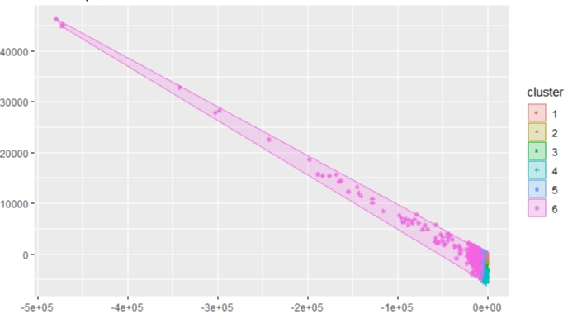
Clustering
CLARA
K = 6 Con Outliers

Slide 23
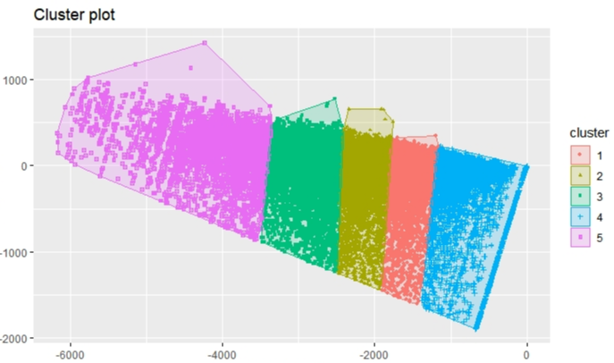
Clustering
CLARA
K = 5 SIN Outliers

Slide 24
Conclusiones
-Los picos de uso de Bicimad coinciden con el inicio y fin de la jornada laboral
-Excluyendo los de edad desconocida, el 86% de usuarios son adultos (27-65 años)
-Uso constante casi rutinario a nivel de semana, cayendo en los fines de semana, más pronunciado esto en los usuarios de edad adulta (27-65 años)
Comparando con los datos de Enero:
- El uso del servicio baja en las horas de mayor calor 15-18 horas, se intensifica entre las 7-9 de la mañana.
- En verano el uso entre las 19-22 horas se amplía
- Los trayectos son más cortos, destacan muchos movimiento en el propio retiro o con estaciones centrales.

